Slide 1

毕业论文学习进展
分享人： 廖峰乙
老 师： 何培宇（教授）

Slide 2
目录
一
稀疏信号的定义
二
波束主瓣宽度与阵元间距之间的关系
三
压缩感知的定义及其恢复算法—OMP

Slide 3






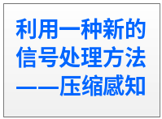
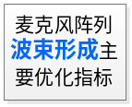





思路框图
矛盾
1
Notes:
这张思路图讲解的顺序是：首先解释波束形成的基本知识（主瓣、旁瓣、波束形成的物理意义、导向矢量、阵列孔径等，以线阵为例），说明主瓣宽度的减小和旁瓣水平的降低是互相制约的，不可能两个同时达到最优，只能取一个平衡点。由此矛盾进一步介绍说明切比雪夫加权和SOCP加权的波束优化算法、频率不变波束形成以及方向不变波束形成等算法，让大家明白现阶段波束形成的一个现状。然后转入主题：阵列孔径的变化对阵元间距的影响（首先说明奈奎斯特采样的概念，然后分析其弊端）。最后，按照内容安排往后讲。

Slide 4








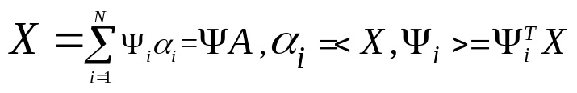






稀疏信号的定义
考虑一个实值的有限长一维离散时间信号，可以把它看作为一个 空间的 维的列向量 ，
其元素为：
则根据向量空间的定义有： 空间的任意信号 都可以用 个 维的基向量 的线性组合来表示，
即若把 作为列向量所形成的 的基矩阵 ，则有：
（1）
令 ，若 仅仅有 个非零项，且 ，此时我们称信号 是 —稀疏的，或者
说信号 在基 上是 —稀疏的。
所有的信号均为稀疏信号，语音信号也是稀疏信号
正交
2
Notes:
这里的K-稀疏可以理解成原始离散信号中，非零元素或者非接近于零的元素的个数（比如可以设个阈值0.01，所有小于该阈值的都可视为零值，其余的则为非零值），这也就是信号稀疏性的意义：信号可以用少数个特征向量的线性组合来表示。式（1）中，𝛼_𝑖 的个数为 K ，远远小于信号的个数 N 。

Slide 5
思路框图
矛盾
3

Slide 6
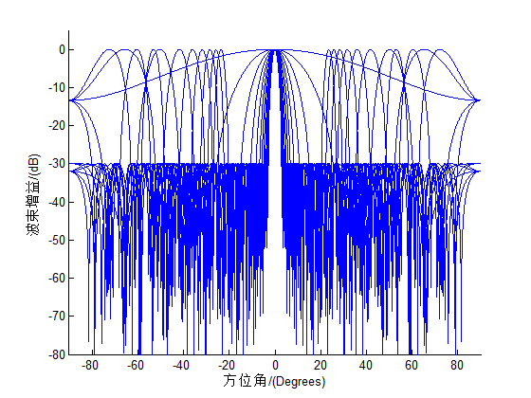
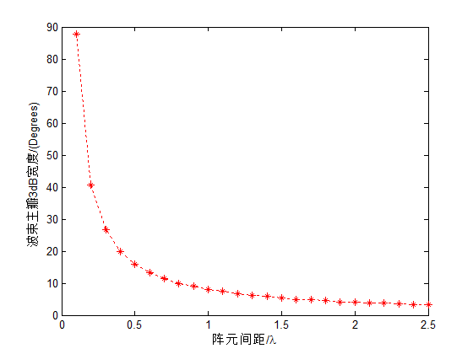
波束主瓣宽度与阵元间距之间的关系
实验基于均匀线阵，以Chebyshev加权为优化方法，固定旁瓣水平为-30dB，波束指向角为0°，
4
波束主瓣3dB带宽与阵元间距之间的关系

Slide 7
思路框图
矛盾
5

Slide 8
压缩感知
压缩感知（Compressive Sensing(CS)）：
又称压缩采样，压缩传感。作为一种新的采样理论，它通过开发信号的稀疏特性，在远小于Nyquist 采样率的条件下，用随机采样获取信号的离散样本，然后通过非线性重建算法完美的重建信号。
和奈奎斯特采样相比：1、如同信号带宽对于Nyquist，信号的稀疏性是CS的必备条件；
2、如同Nyquist采样规则对于Nyquist-Shannon采样定理，CS的关键是非 相关测量即测量矩阵的求解；
3、如同Fourier变换对于Nyquist，非线性优化是CS重建信号的手段。
CS的三个要素是： 1、信号的稀疏变换（小波基、正（余）弦基等）；
2、稀疏信号的非相关测量（线性测量等）；
3、及稀疏信号的重建算法（BP（基追踪）、OMP（正交匹配追踪）等）。
6

Slide 9
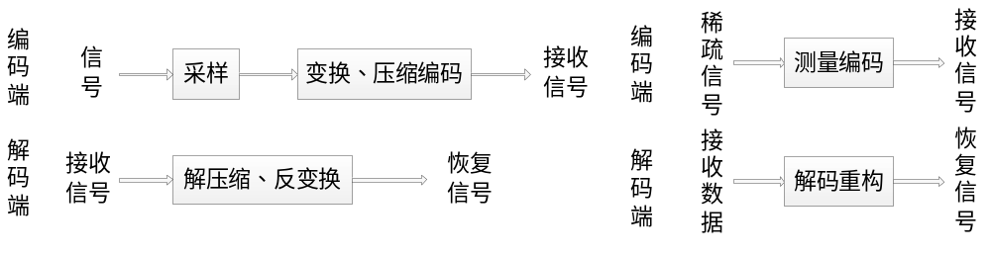
压缩感知
传统的基于奈奎斯特采样定理的编解码理论框图与基于压缩感知的编解码框图对比
奈奎斯特
压缩感知
7

Slide 10








压缩感知-测量编码模型简介
测量编码模型：
CS的测量编码并不是直接测量稀疏信号 本身，而是将信号投影到一组测量向量 中，而得到测量值 ，矩阵形式为：
（2）
将式（2）代入式（1）： 中有：
（3）
由于求解式（2）的逆问题（即求解信号 ）是一个病态问题，所以无法直接解出答案。可以通过先求解式（3）的逆问题得到稀疏系数 ，再将该稀疏系数代回式（1）进一步得到原始信号 。
要想使得所有的稀疏系数能够准确地回复， 和 需要满足如下条件：互不相关
一维信号： 选择服从高斯分布的基矢量， 选择任意一种稀疏基；
二维信号： 选择部分傅里叶变换矩阵等， 选择任意一种稀疏基；
8
Notes:
测量值维数远远小于信号维数即有： M << N ；病态问题指的是：未知数的个数比方程的个数多的方程求解问题。

Slide 11

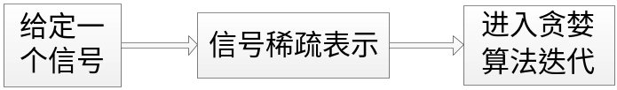
压缩感知-OMP解码重构模型简介
测量编码模型：压缩感知的解码重构模型的核心是——稀疏信号的恢复算法。
OMP（Orthogonal Matching Pursuit）正交匹配追踪算法，是一种快速贪婪法；
BP（Basis Pursuit）基追踪算法，是 最小范数下最优化问题；
OMP算法的流程图
1、求恢复向量与残差的投影（內积）值；
2、取投影值最大值，记录相应的恢复矩阵中的列向量位置和值；
3、强该向量加入增广矩阵；
4、将恢复矩阵中的那一列向量置零（或去掉）；
5、利用最小二乘法更新残差值；
6、重复迭代实验，最后利用反傅里叶变换恢复信号。
9

Slide 12
仿真实验
仿真实验条件：信号取的是四个不同频率的正弦信号的组合信号，频率分别为50,100,200和400Hz；信号长度取256，测量数取64；采样率分别取100和200。得到两种情况下的原始信号与恢复信号的对比图如下：（现场画，便于查看）
10

Slide 13
Additional Research & Explanation
THANK YOU!
10

